Slide 1
PÉČE O ZDRAVÍ
A
ZDRAVOTNICKÉ SLUŽBY

Slide 2
PÉČE O ZDRAVÍ
Laická péče
Odborná zdravotnická péče

Slide 3
LAICKÁ PÉČE (lay care)
Řešení zdravotních problémů jednotlivci, v rámci rodiny, známých či svépomocných organizací.
Dělení:
  Sebepéče (aplikace léků, péče o nemocného)
  Vzájemná pomoc (stejná nemoc)
  Péče dobrovolníků (zájmové a charitativní organizace)
  Svépomocné skupiny (pacienti se stejnou nemocí či postižením, kluby zdravé výživy, rodiče odmítající povinné očkování aj.), působí v nich lékaři či jiní zdr. pracovníci

Slide 4
zdravotnické služby
ODBORNÁ ZDRAVOTNICKÁ PÉČE
  individuální (medical care)
  kolektivní (public health care)

Slide 5
INDIVIDUÁLNÍ PÉČE
Léčebně – preventivní péče, poskytovaná jednotlivcům obvykle ve ZZ
Dělení podle stádia nemoci:
Sanogenní činnost
Protektivní činnost
Vyhledávácí činnost
Diagnostická a prognostická činnost
Léčení
Návratná péče
Udržovací péče
Terminální péče

Slide 6
KOLEKTIVNÍ PÉČE
Hygienická služba
Zdravotní ústavy, KHS
Hygienické obory a Epidemiologie infekčních nemocí
Péče o životní a pracovní prostředí, protiepidemická opatření
Výchova obyvatelstva ke zdraví
Velice efektivní preventivní opatření
Probíhá v rámci individuální i kolektivní péče o zdraví
Jde o výchovu zdravých lidí, o edukaci pacientů i o vzdělávání zdravotnických pracovníků

Slide 7
ZDRAVOTNICKÉ SLUŽBY
Podle komplexnosti poskytované péče:
Primární péče
  PL, ZL, praktický gynekolog, lékárny, domácí péče ….
Sekundární péče
  Ambulantní specialisté, krajské a obecní nemocnice
Terciární péče
  Nejkomplexnější péče - FN, IKEM …

Slide 8
Zdravotnictví
Poskytování zdravotnických služeb s cílem uspokojit zdravotní potřeby lidí.
Je tvořeno soustavou institucí a zdravotnických zařízení – tzv. subjektů zdravotnictví a vztahy mezi nimi.

Slide 9
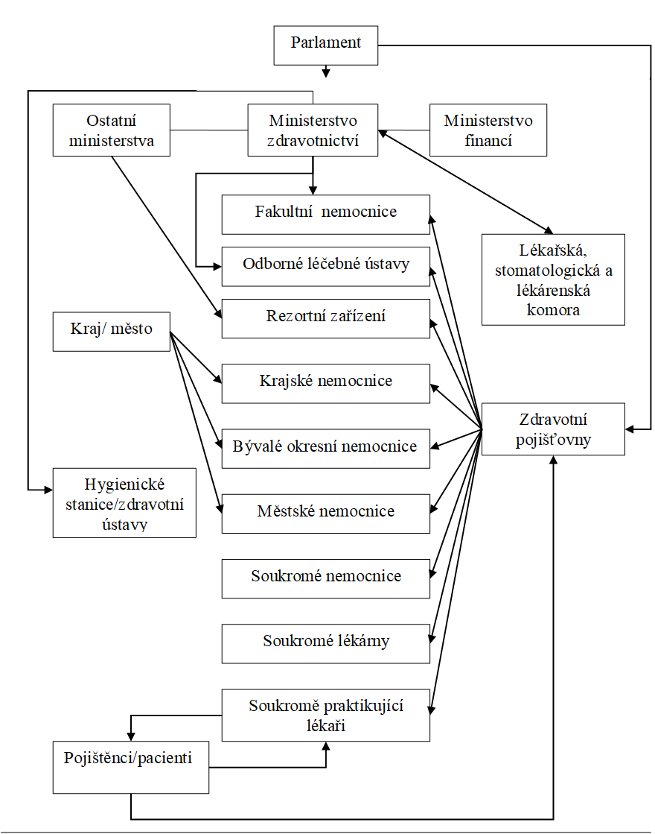
SZÚ, SUKL,
UZIS, IPVZ, NLK,
AZV ČR ….

Slide 10
Síť zdravotnických zařízení
31 200 zdravotnických zařízení
  21 800 samostatných ordinací (PL a ambulantní specialisté)
250 000 zaměstnanců
31 200
  190 státní
  230 krajských
  160 městských/obecních
  30 600 zřizuje fyzická osoba, církev, jiná právnická osoba

Slide 11
Zdravotničtí pracovníci
48 867 lékařů
107 441 samostatných zdravotnických pracovníků nelékařů – ZPBD
V průměru v České republice: na 1 lékaře 216 obyvatel.

Slide 12
Státní ZZ
  20 % všech lékařů
  25 % všech ZPBD
ZZ krajů, měst a obcí
  23 % všech lékařů
  32 % všech ZPBD
Soukromá ZZ
  57 % všech lékařů
  43 % ZPBD.

Slide 13
ZDRAVOTNÍ POTŘEBA

Slide 14
ZDRAVOTNÍ POTŘEBA
Tři typy
  subjektivně pociťovaná potřeba
  profesionálně definovaná potřeba
  normativní (objektivizovaná) potřeba

Slide 15
SUBJEKTIVNĚ POCIŤOVANÁ POTŘEBA
Psychický stav člověka
  Necítí se zdráv
  Pozoruje na sobě symptomy
  Má potřebu vyhledat radu či pomoc
  Požaduje odbornou péči
    Intenzita pociťované potřeby
    Postoj samotného člověka k poruše zdraví
    Dostupnost zdravotnických služeb

Slide 16
PROFESIONÁLNĚ DEFINOVANÁ POTŘEBA
Lékař
  reviduje požadavky pacienta
  definuje vlastní profesionálně odůvodněné požadavky
  v nich reflektuje zájmy pacienta, zájem svůj i zájem společnosti
  nejde o objektivní určení potřeby – názory lékařů se mohou lišit

Slide 17
NORMATIVNÍ POTŘEBA
Teoretický koncept
  Relativně objektivizovaná potřeba
  Očištěná od neurčitosti a hodnotových postojů
  Závisí na úrovni poznání o medicínské účinnosti a ekonomické efektivitě poskytované péče
  Vytváření standardů a norem vycházejících ze seriózních epidemiologických výzkumů a klinických pokusů

Slide 18
Zdravotní potřeba může
existovat objektivně,
být subjektivně vnímaná
a řešená, např. poskytnutím zdravotnické služby.

Slide 19
8
OBJEKTIVNÍ POTŘEBA
7
4
3
SUBJEKTIVNÍ POTŘEBA
USPOKOJOVANÁ POTŘEBA
1
5
2
6

Slide 20
ZDRAVOTNÍ POTŘEBY OBYVATELSTVA
Mění se – odrážejí demografické a epidemiologické změny v populaci.
Roste ekonomická náročnost uspokojování zdravotních potřeb obyvatelstva.

Slide 21
Příčiny Nárůstu výdajů na zdravotní péči

Slide 22
Zájem ekonomie o zdravotní péči
Systematický zájem o ekonomickou problematiku zdravotnictví od 60. let 20. století.
  Zdravotnictví se stalo významným hospodářským odvětvím
  Růst výdajů na zdravotnictví (začal předstihovat růst HDP)
    Začaly být analyzovány hlavní příčiny růstu výdajů na zdravotní péči

Slide 23
Hlavní příčiny růstu nákladů
Nárůst nákladů na zdravotnictví má několik příčin, které lze jen těžko seřadit podle pořadí nebo je navzájem oddělit.
Demografické změny
  Stárnutí populace není tak závažným faktorem, jak se obecně myslí (roční růst výdajů v ČR je cca 7 % a pouze jeden procentní bod připadá na populační stárnutí, zbylých 6 má příčinu jinde).
Struktura a charakter nemocnosti a úmrtnosti
  Hromadný výskyt chronických nemocí
Nové a staronové choroby
  AIDS, TBC
  závislosti
Léčiva a technologie
  drahý výzkum
  odstraňují následky, nikoli příčiny
  odhalování nemocí v časnějších stádiích = delší život s nemocí

Slide 24
Hlavní příčiny růstu nákladů
Nárůst výkonů
  Nové technologie usnadňují výkony a zkracují hospitalizaci (roste nabídka).
  Z rizikových metod se stávají metody relativně bezpečné (roste poptávka).
Zaměření na nejtěžší stavy a nemoci
  Jsou léčeny stavy a nemoci dříve považované za beznadějné a kde i dnes je poměr šance na vyléčení a selhání velmi nepříznivý.
  Přibližně 22% veškerých nákladů na zdravotnictví spotřebovává 5% populace.
  Chybné zaměření, lepší by bylo zaměřit se na předcházení nemocem.
Očekávání lidí
  V informačním věku roste „informovanost“ a očekávání lidí, kteří požadují stále více (z hlediska kvantity i kvality).

Slide 25
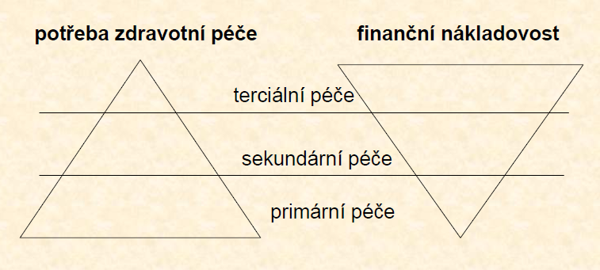

Slide 26
Hlavní příčiny růstu nákladů
Nárůst výkonů
  Nové technologie usnadňují výkony a zkracují hospitalizaci (roste nabídka).
  Z rizikových metod se stávají metody relativně bezpečné (roste poptávka).
Zaměření na nejtěžší stavy a nemoci
  Jsou léčeny stavy a nemoci dříve považované za beznadějné a kde i dnes je poměr šance na vyléčení a selhání velmi nepříznivý.
  Přibližně 22% veškerých nákladů na zdravotnictví spotřebovává 5% populace.
  Chybné zaměření, lepší by bylo zaměřit se na předcházení nemocem.
Očekávání lidí
  V informačním věku roste „informovanost“ a očekávání lidí, kteří požadují stále více (z hlediska kvantity i kvality).

Slide 27
Hlavní příčiny růstu nákladů
Chybějící kontrolní mechanismy
Komercionalizace
  vstup komerčních zájmů a podnikatelských aktivit za účelem zisku (výrobci a obchodníci s technikou, materiály, léky, službami)
10. Defenzivní medicína

Slide 28
MOŽNOSTI ŘEŠENÍ
Další peníze do systému zdravotnictví
Zvýšení hospodárnosti zdravotnictví
Omezení dostupnosti zdravotnických služeb
Všeobecné zlepšení zdraví lidí

Slide 29
1. Další peníze do systému zdravotnictví
Množství peněz vkládané do zdravotnictví nelze neustále zvyšovat:
  Žádný stát na světě nedokáže vyprodukovat tolik zdrojů, kolik by lékaři dokázali utratit v dobré víře, že pomáhají pacientům.
  Růst výdajů má své hranice, které jsou jednak dány výkonností ekonomiky a jednak naléhavostí nákladů v jiných rezortech.
  Pouhým navýšením peněz plynoucích do zdravotnictví se zmíněné problémy nedají vyřešit.
  Když chybí peníze, může se na první pohled zdát, že je to ekonomický problém. Ale i když ekonomické poznatky a metody hrají v oblasti péče o zdraví důležitou roli, zdaleka to není problém, na jehož vyřešení stačí ekonomie.

Slide 30
2. Zvýšení hospodárnosti zdravotnictví
Snahy o zvýšení hospodárnosti nelze omezovat na jedno zdravotnické zařízení, výsledky bývají zpravidla horší, než se očekávalo.
  Nejde totiž o to, aby všechny zdravotnické služby, které nemocnice zvládá, byly poskytovány hospodárně. Důležité je, aby zbytečné zdravotnické služby nebyly poskytovány vůbec.
Pokud se např. peníze v nemocnici vynaloží na zvládnutí zdravotního problému, na který by stačil praktický lékař nebo ambulantní specialista, pak jde o plýtvání. Proto je tak důležité, aby zdravotnická zařízení byla skloubena do funkčního systému a aby nebyla jen „samostatnými“ a „konkurujícími“ subjekty.

Slide 31
3. Omezení dostupnosti zdravotnických služeb
Omezenost dostupných finančních prostředků vs. nové léky a technologie (a tedy i tlak na vyšší výdaje).
Všude na světě pokulhává zdravotnictví za medicínou a jejími možnostmi.
Otázka: Co z dostupných lékařských metod chceme a můžeme obyvatelstvu poskytnout, kolik na to chceme vynaložit a kde tyto prostředky vzít?

Slide 32
3. Omezení dostupnosti zdravotnických služeb
Je to krok nepopulární a nebývá deklarován ve volebních programech politických stran. Ve všech státech však k tomu dochází a jsou používány nejrůznější metody.
  Bývají např. určovány ekonomické limity, jejichž překročení je provázeno sankcemi, zdůvodňováním a přijetím „nápravných“ opatření. Jsou aplikovány metody řízeného poskytování služeb (rationing), jehož podstatou je přidělování vzácných prostředků v případě nouze.
Rationing v oblasti zdravotní péče:
    Nalézání a ospravedlňování důvodů pro přidělování a nepřidělování vzácných zdrojů (nákladných zdravotnických služeb) některým lidem, kterým by mohly přinést užitek.

Slide 33
3. Omezení dostupnosti zdravotnických služeb
Explicitní rationing
  je obvykle založen na rozhodnutí, které služby budou běžně poskytovány (např. hrazeny ze zdravotního pojištění) a které budou spojeny s určitým omezením (budou např. hrazeny pacientem, budou poskytovány jen v několika málo zdravotnických zařízeních, popřípadě jejich poskytování bude zastaveno, a to třeba jen dočasně).
  dobrý podklad pro stanovení priorit zdravotní péče na populační úrovni, ale v individuálních případech vždy záleží na konkrétních okolnostech indikace určité zdr. služby.
  odpovědnost nese ten, kdo sestavil a schválil seznam omezující poskytování některých zdravotnických služeb. Takový seznam nebývá veřejností dobře přijímán, a proto se politické strany této metodě vyhýbají, a to přesto, že jsou tomu zdravotnickou veřejností čas od času vyzývány.

Slide 34
4. Všeobecné zlepšení zdraví lidí
Ideální řešení
  méně lidí by v důsledku chronických nemocí požadovalo zdravotnické služby,
  zdravotnictví by se orientovalo převážně na akutní zdravotní problémy.
Takový záměr úzce souvisí s determinantami zdraví
  mnohé však leží vně tradiční působnosti zdravotnictví.
  Jestliže je např. v České republice dvojnásobná spotřeba alkoholu a cigaret než ve Švédsku, pak je vhodné připomenout, že neexistuje medicínská technologie, která by tak velký rozdíl dokázala vykompenzovat.

Slide 35
4. Všeobecné zlepšení zdraví lidí
Své zdraví mohou do značné míry ovlivnit jednotliví lidé. Proto se občas správně připomíná, že každý má pečovat o své zdraví.
Poněkud se pomíjí skutečnost, že každá organizace a instituce i každá úroveň veřejné správy přijímá rozhodnutí, které mají větší nebo menší dopad na zdraví lidí.
I když je nesporné, že zdravotnictví má v tomto ohledu výrazné úkoly (výzkum, motivace a vzdělávání, koordinace, kontrola a hodnocení) je zřejmé, že těžiště realizačních aktivit se přesouvá do široce pojímané společenské praxe.

Slide 36
Ekonomika zdravotnictví

Slide 37
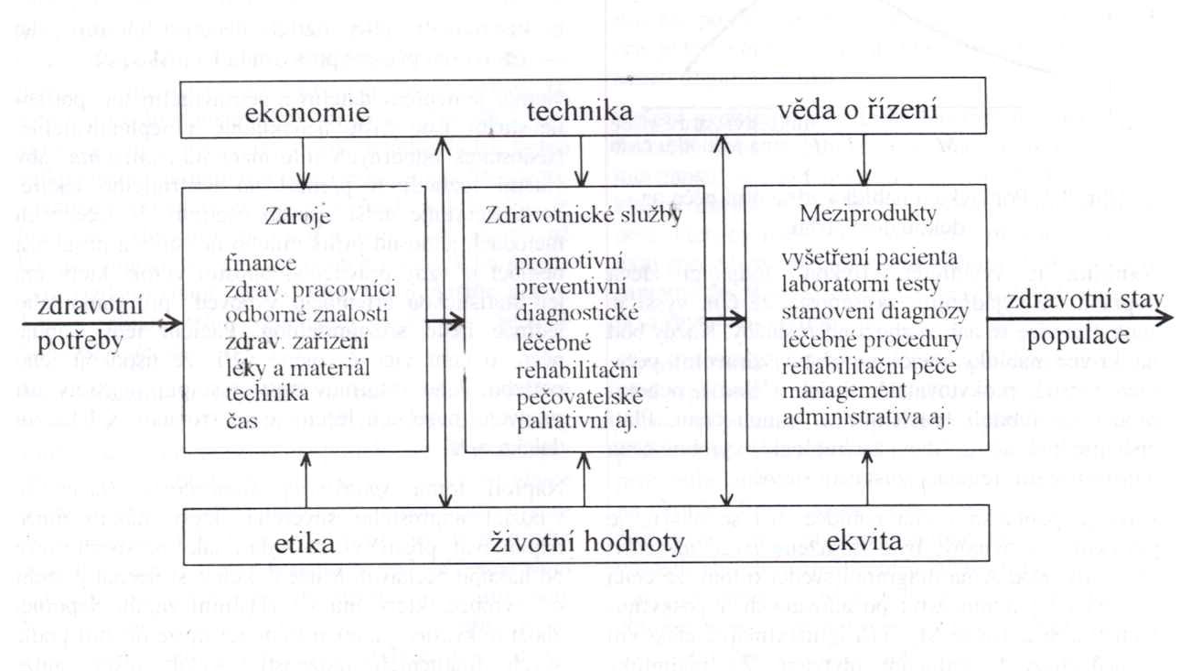
Ekonomie a etika v péči o zdraví
Jádro zdravotnického systému (zdroje, aktivity, meziprodukty) je vystaveno působení dvou základních (jakoby protchůdných) společenských sil, kterými jsou:
  ekonomie, technologie a věda o řízení (management)
  etika, hodnotové postoje a ekvita (společenská spravedlnost)

Slide 38
Ekonomika zdravotnictví
… řeší problematiku alokace (rozhodování komu, kam, kolik bude přiděleno) nedostatkových zdrojů (lidé, materiál, peníze) ve zdravotnickém systému…
… aby bylo dosaženo lepšího zdravotního stavu (u jedinců i populačních skupin) při minimálních nákladech…
… jen velmi zřídka jsou rozhodnutí činěna pouze na základě ekonomických úvah, při rozhodování je třeba brát v úvahu další aspekty – medicínské, etické, organizační aj.

Slide 39
Ekonomie
Ekonomie zkoumá hospodaření s materiálními zdroji, vytváření a rozdělování bohatství, výrobu a spotřebu zboží a služeb.
Základní pojmy: „nedostatek“ a „volba“.
  V podmínkách omezených zdrojů je nutno provádět volbu (výběr) mezi konkurenčními požadavky souvisejícími se spotřebou zdrojů.
  Kdyby všechny zdroje byly v potřebné míře k dispozici, ztratil by ekonomický přístup své opodstatnění.

Slide 40
Specifika zdravotnických služeb
V demokratických společnostech s tržním hospodářstvím základní otázka zní: Jsou zdravotnické služby běžným zbožím?
Zdravotnické služby:
  jsou specifickou komoditou,
  nepodléhají čistě tržním zákonitostem nabídky a poptávky,
  jejich funkce je ovlivněna mnoha etickými a jinými faktory.

Slide 41
Hlavní oblasti ekonomiky zdravotnictví
faktory nabídky a poptávky po zdravotních službách,
zdravotní potřeby,
financování zdravotní péče,
náklady zdravotní péče,
měření výsledků a výstupů zdravotní péče,
měření produktivity, účinnosti a ekonomické efektivity zdravotnických služeb,
vliv ekonomického prostředí na ekonomiku zdravotnických zařízení,
analýza efektivnosti různých zdravotnických systémů,
ekonomické vyhodnocování medicínských intervencí.

Slide 42
Trh a zdravotní péče
(tržní selhání)

Slide 43
Problémy aplikace tržního mechanismu v péči o zdraví
vysvětlení a zdůvodnění vládních zásahů, ve všech zdravotních systémech
základní příčina: selhání trhu zdravotní péče:
  asymetrie informací
  povaha poptávky po zdravotních službách
  očekávané chování lékařů
  nejistota výsledku
  podmínky na straně nabídky zdravotních služeb
  tvorba cen
  externality
  Riziko inekvity ve zdraví

Slide 44
Problémy aplikace tržního mechanismu v péči o zdraví
Nedostatek a asymetrie informací
  Pacient není ve stejné pozici jako spotřebitel běžných komerčních služeb.
  Pacient neví:
    Co mu chybí
    Jaké zdravotnické služby potřebuje
    Kde, kdy a od koho je má požadovat
    Jakou cenu by měl za služby zaplatit
    Jaký přínos či prospěch může očekávat od poskytnuté péče

Slide 45
Problémy aplikace tržního mechanismu v péči o zdraví
Povaha poptávky
  spotřebu zdr. služeb nelze plánovat nebo odložit:
    Nemoc je nepředvídatelný a nepravidelný jev
    Potřeba zdravotnických služeb je často nezbytná a neodkladná
    Je spojena s rizikem úmrtí, omezení funkčnosti (vč. snížení schopnosti vydělávat peníze)
    Nemoc = velmi nákladné riziko

Slide 46
Problémy aplikace tržního mechanismu v péči o zdraví
Očekávané chování lékařů - omezená soutěž
  Ani v ryze tržních společnostech mezi lékaři zdravotnickými zařízeními prakticky nedochází ke konkurenci prostřednictvím reklamy a cen
    Lékař = informovaný expert, jím navrhovaná léčba je odrazem objektivní potřeby pacienta, nikoli finančními potřebami lékaře (důvěra).
  Nutnost spolupráce (konzultací) mezi lékaři
  Přirozená spádovost nemocnic (bydliště, záchranka)

Slide 47
Problémy aplikace tržního mechanismu v péči o zdraví
Podmínky na straně nabídky
  Vstup do profese je omezen (nákladné vzdělání = omezený počet studentů)
  Vede to k omezení nabídky a k růstu nákladů (x zajištění kvality)
Tvorba cen
  administrativní tvorba cen = nepružnost nabídky
  existence zdravotního pojištění omezuje cenovou konkurenci pouze na částku, kterou pacient hradí přímou platbou.

Slide 48
Problémy aplikace tržního mechanismu v péči o zdraví
Externality
  Činnosti, které pozitivně nebo negativně ovlivňují jiné subjekty, aniž za to musí platit nebo jsou za tyto činnosti odškodňovány.
  Péče o zdraví má někdy charakter kolektivního statku (nelze z něj nikoho vyloučit)
    Negativní externalita
      Výrobní podniky znečišťující ovzduší
    Pozitivní externalita
      Prevence nemocí (užitek má celá společnost)
      Očkování

Slide 49
Problémy aplikace tržního mechanismu v péči o zdraví
Zajištění ekvity ve zdravotní péči
  Potřebu péče často provází pokles výdělečných schopností.
  Zajištění výběru vhodných služeb za přijatelné ceny.
  Některé služby by bez pomoci veřejné správy nebyly dostupné v některých lokalitách.
  Některé služby by bylo velice nákladné poskytovat v malém měřítku.

Slide 50
FINANCOVÁNÍ ZDRAVOTNICTVÍ

Slide 51
Formy financování zdravotnických služeb
  Nepřímé
    veřejné rozpočty (státní, krajské, městské)
    povinné (veřejnoprávní) pojištění
    dobrovolné (soukromoprávní) pojištění
    zaměstnanecké pojištění
    charita
    zahraniční pomoc
  Přímé
    přímé platby od příjemců služeb

Slide 52
Finance
Kolik?
Kdy?
Kam?
Komu?
Za co?
Jak (formy čerpání)?
-------------------------------
Co to přineslo?
Jak lépe?

Slide 53
Formy financování zdravotnických služeb
  Nepřímé
    veřejné rozpočty (státní, krajské, městské)
    povinné (veřejnoprávní) pojištění
    dobrovolné (soukromoprávní) pojištění
    zaměstnanecké pojištění
    charita
    zahraniční pomoc
  Přímé
    přímé platby od příjemců služeb

Slide 54
financování zdravotnických služeb
ČSÚ: Výsledky financování zdravotnických služeb ČR v letech 2010 - 2018
  Mezinárodní metodika: OECD, WHO, Eurostat - umožňuje široké mezinárodní srovnání
Notes:
Doporučuji pročíst komentáře k níže uvedeným grafům v publikaci ČSÚ Výsledky financování zdravotnických služeb ČR v letech 2010 – 2018

Slide 56
Hlavní zdroje financování zdravotnictví
Veřejné zdravotní pojištění (65 %)
  občané
  stát
  zaměstnavatelé
Státní a místní rozpočty (18 %)
  státní (státní rozpočet – výzkum a vývoj, vzdělávání zdr. prac., provoz MZ, dotace pro ZZ, odbory zdravotnictví jednotlivých krajů, SZÚ, ÚZIS, SÚKL, hlavní hygienik …..)
  krajské a obecní (krajský, obecní rozpočet – ZZ, preventivní a výchovné programy, dotace pro ZZ … )
Soukromé platby (17 %)
  přímé platby za péči, léky, pomůcky …
  regulační poplatky
  soukromé zdravotní pojištění
  další soukromé platby (dary, sbírky)

Slide 58
Výdaje na zdravotní péči
40 % z celkových výdajů na zdr. péči jdou na léčebnou péči (173,6 mld. Kč)
  60 % z toho jde na péči ambulantní
  36 % z toho jde na péči lůžkovou
  4 % ostatní léčebná péče
19 % výdajů jde na léčiva a ostatní zdravotnické pomůcky (73 mld. Kč)
  86 % léčiva a jiné zdravotnické výrobky
  14 % výdaje na pomůcka (brýle, naslouchadla, berle, invalidní vozíky apod.)
19 % výdajů jde na dlouhodobou zdr. péči (56,7 mld. Kč + 23,5 mld. sociální péče)
  82 % dlouhodobá lůžková zdr. péče
  14 % dlouhodobá domácí zdr. péče
  4 % denní dlouhodobá zdr. péče

Slide 59
Výdaje na zdravotní péči podle typu poskytovatele

Slide 60
Výdaje pojišťoven na zdravotní péči podle diagnóz MKN-10

Slide 61
Hlavní zdroje financování zdravotnictví
Veřejné zdravotní pojištění (67 %)
  občané
  stát
  zaměstnavatelé
Státní a místní rozpočty (18 %)
  státní (státní rozpočet)
  krajské a obecní (krajský, obecní rozpočet)
Soukromé platby (15 %)
  přímé platby za péči, léky, pomůcky …
  regulační poplatky
  soukromé zdravotní pojištění
  další soukromé platby (dary, sbírky, závodní preventivní péče)

Slide 62
Formy úhrady
neměly by motivovat poskytovatele k nabídce „nadbytečných“ zdravotnických výkonů
neměly by motivovat poskytovatele k "nedostatečnému„ poskytování zdravotní péče (systém paušálních plateb)
měly by garantovat úhradu oprávněných (nutných) nákladů poskytnuté zdravotní péče

Slide 63
Formy úhrady
Kapitace
  Platba za registrovaného pacienta
Platba za výkon
  Bodové hodnoty výkonů v sazebníku „Seznam zdravotních výkonů“
  Hodnota bodu je výsledkem dohodovacího řízení mezi ZP a ČLK, stanovuje se pro nadcházející čtvrtletí
Paušál
  Stanovený pro daný typ zdr. zařízení na základě veškeré vykázané a uznané péče v předcházejícím roce
DRG
  Definování skupin s klinicky a nákladově shodnými případy.

Slide 64
Formy úhrady:
Ambulantní zdravotní péče
Praktičtí lékaři
kapitace + platba za výkon
Stomatologové
platba za výkon (zvláštní sazebník, výkony v Kč, ne v bodech)
přímé platby (definice nadstandardu)
Ambulantní specialisté
platba za výkon (hodnota bodu dle specializace)
maximální úhrada na jednoho ošetřeného pacienta
Laboratoře a RTG
paušální sazba (odhad potřeby financí na základě referenčního období), výjimečně platba za výkon

Slide 65
Formy úhrady
Nemocnice
Od roku 2012 postupný přechod na systém DRG
  Definování skupin s klinicky a nákladově shodnými případy.
  Platba za odléčeného pacienta, nikoli za provedené výkony.
Platby: cca 80 % péče placeno DRG, 20 % hrazeno jinými formami

Slide 66
Zdravotní pojištění

Slide 67
VEŘEJNOPRÁVNÍ POJIŠTĚNÍ

Slide 68
Veřejné zdravotní pojištění
Povinné (dáno zákonem) pro každého
Garance zdravotní péče pomocí povinně předplacených služeb
Odstranění finančních bariér v dostupnosti ZP
Souvisí s pojetím úlohy státu v péči o zdraví
Základním principem je solidarita

Slide 69
Veřejné zdravotní pojištění
– jde o solidaritu:
bohatých s chudými
zdravých s nemocnými
mladých se staršími
jedinců s rodinami
ekonomicky aktivních s ekonomicky neaktivními
mužů se ženami
zodpovědných s nezodpovědnými …

Slide 70
Veřejné zdravotní pojištění jako výraz sociální solidarity
Odděluje poskytování zdravotní péče od schopnosti za ni platit.
Příspěvky na zdravotní péči stanovuje podle finančních možností (procentuální částka
z příjmu, nikoli pevná částka).
Přerozděluje shromážděné finance
ve prospěch sociálně slabých a nemocných.

Slide 71
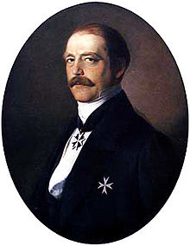
Veřejné zdravotní pojištění
„Železný kancléř“
Otto von Bismarck
„Moje myšlenka si klade za cíl získat pracující třídu. Můžu dokonce říct – uplatit ji státem.“

Slide 72
Veřejné zdravotní pojištění
Zavedeno v roce 1992
Na počátku 90. velký počet zdravotních pojišťoven (až 27)
V současnosti je v ČR 7 zdravotních pojišťoven

Slide 73
Z povinného zdravotního pojištění se hradí:
Nezbytné lékařské úkony
Zdravotnický materiál
Některé léky

Slide 74
Plátci veřejného zdravotního pojištění
Zaměstnavatelé a zaměstnanci
Osoby samostatně výdělečně činné
Stát

Slide 75
Zaměstnanci a zaměstnavatelé
Zaměstnanec platí 4,5 % z hrubé mzdy.
Zaměstnavatel platí 9 % z hrubé mzdy – lze to brát jako část nevyplacené mzdy.
Minimálním vyměřovacím základem u zaměstnance je stanovená minimální mzda – od 1. 1. 2020 je minimální mzda 14 600 Kč a minimální pojistné 1 971 Kč.

Slide 76
OSVČ
13,5% z vyměřovacího základu
Vyměřovacím základem je (od r. 2006) 50 % příjmu ze SVČ po odpočtu výdajů nutných na jeho dosažení, zajištění a udržení.
Je stanovena minimální měsíční záloha na zdr. pojištění (v r. 2020 = 2 352 Kč)

Slide 77
Osoba bez zdanitelných příjmů (OBZP)
Osoba, která má na území ČR trvalý pobyt,
  není však zaměstnancem,
  nemá příjmy ze samostatné výdělečné činnosti,
  ani nepatří do kategorie, za kterou platí pojistné stát,
a uvedené skutečnosti trvají celý kalendářní
měsíc.
  Např. žena v domácnosti, student školy, která neposkytuje soustavnou přípravu na budoucí povolání, člen náboženského řádu bez příjmu, nezaměstnaný neevidovaný na ÚP, absolvent SŠ, který ihned po prázdninách nenastoupí do zaměstnání + neeviduje se na ÚP + nezačne podnikat.
OBZP platí 13,5 % z minimální mzdy v měsíci, za které se platí pojistné.
V r. 2020 je minimální mzda 1 600 Kč, výše měsíční platby tedy činí 1 71 Kč.

Slide 78
Osoby, za které je plátcem stát
Nezaopatřené děti (i PGS studenti nad 26 let)
Poživatelé důchodů
Osoby na mateřské a rodičovské dovolené
Uchazeči o zaměstnání
Osoby pobírající dávky sociální péče
z důvodu sociální potřebnosti
Osoby převážně nebo úplně bezmocné
Osoby pečující o blízkou osobu
Osoby ve vazbě nebo ve výkonu trestu
Stát za vyjmenované osoby platí zálohu na zdravotní pojištění ve výši 1 067 Kč měsíčně (v r. 2020).

Slide 79
Zdravotní pojišťovny v ČR
  veřejnoprávní neziskové organizace
  mají za úkol
    vybírat zdravotní pojištění v zákonem stanovené výši
    a zajišťovat za vybrané prostředky úhrady zdravotní péče tak, aby vybrané pojistné bylo vynakládáno účelně a fektivně.
uzavření/neuzavření smlouvy se zdravotnickým zařízením
výše a forma úhrad (kapitace, výkon, paušál, DRG )
financování zdravotní péče se stanovuje na základě tzv. dohodovacího řízení
  mezi zdravotními pojišťovnami
  Českou lékařskou komorou (komory, profesní organizace)
  příp. vládou (MZ)

Slide 80
Výběr zdravotní pojišťovny
Volba zdravotní pojišťovny
  výběr ze 7 zdravotních pojišťoven
  novorozenec se stává automaticky pojištěncem té zdravotní pojišťovny, u níž je pojištěna jeho matka
Změna zdravotní pojišťovny
  ze zákona lze 1x za 12 měsíců
Kritéria
  dostupnost smluvní lékařské péče pojišťovny
  praktická využitelnost nabízených výhod z fondu prevence

Slide 81
Zdravotní pojišťovny a počet jejich pojištěnců v r. 2017
  Česká průmyslová zdravotní pojišťovna: 1,24 mil. (11,6 %)
  Oborová zdr. pojišťovna zaměstnanců
  bank, pojišťoven a stavebnictví: 728 tis. (7,1 %)
  Revírní bratrská pokladna: 431 tis. (4,1 %)
  Vojenská zdravotní pojišťovna: 700 tis. (6,8 %)
  Všeobecná zdravotní pojišťovna: 5,91 mil. (57,0 %)
  Zaměstnanecká pojišťovna Škoda: 142 tis. (1,3 %)
  Zdr. pojišťovna Ministerstva vnitra: 1,30 mil. (12,1 %)

Slide 82
SOUKROMOPRÁVNÍ POJIŠTĚNÍ

Slide 83
Co lze pojistit?
  Typy soukromého zdravotního pojištění:
  - Pojištění denní dávky při pracovní neschopnosti
  Pojištění pobytu v nemocnici
    Ušlý příjem
    Nadstandard
  Pojištění stomatologické péče
  Pojištění vážných onemocnění a invalidity
    Dlouhodobá pracovní neschopnost
    Výdaje spojené s léčením, výdaje na nadstandardní péči, na jednorázové splacení závazků např. úvěr, leasing nebo na úpravu prostředí (bezbariérový byt).
  - Pojištění dlouhodobé péče (potřeba pečovatele)
  - Léčebné výlohy při cestách do zahraničí

Slide 84
Charakteristiky soukromého zdravotního pojištění
Nedochází ke spoření, celou vloženou částku pojišťovna používá na pokrytí rizik.
Výše plnění se zpravidla stanovuje v závislosti na počtu dní pracovní neschopnosti, nikoli na základě bodového ohodnocení jako u úrazového pojištění.
Pojišťovna zpravidla plní na žádost o plnění až po uplynutí čekací (karenční) doby.
Nelze se pojistit na smrt, pro případ smrti je nutné
využít jiné produkty (např. rizikové, životní nebo kapitálové životní pojištění).

Slide 85
Cizinci odkázáni na komerční ZP
Občané ze „třetích zemí“ se účastní veřejného zdravotního pojištění, pokud pracují jako zaměstnanci u zaměstnavatele se sídlem v ČR.
Ostatní cizinci ze zemí mimo EU s dlouhodobým pobytem v ČR si musí zdravotní pojištění obstarat jiným způsobem.
Týká se to cizinců, kteří v ČR:
  působí jako živnostníci či podnikatelé (OSVČ) a nemají trvalý pobyt
  jsou rodinnými příslušníky (děti, a to včetně zde narozených dětí, manželé, starší rodiče) všech cizinců ze třetích zemí, tj. i cizinců s trvalým pobytem; dokonce sem spadají i rodinní příslušníci českých občanů, pokud ještě nemají trvalý pobyt (do dvou let po sňatku) a nejsou v ČR ani zaměstnanci
  studenti

Slide 86
Cizinci odkázáni na komerční ZP
Jedná se odhadem o 150 000 cizinců s legálním pobytem
Minimální pojistné krytí je do 30 000 EUR
Jsou povinni si sjednat komerční zdravotní pojištění, které však není nijak regulováno
  uzavření smlouvy o komerčním zdravotním pojištění totiž cizinci nikterak negarantuje, že mu příslušná pojišťovna zdravotní péči skutečně proplatí. Oproti veřejnému zdravotnímu pojištění jsou pro všechny druhy komerčního pojištění charakteristické četné výluky z pojištění a limity pojistného plnění, které účelnost tohoto pojištění velmi zpochybňují.
2 typy balíčků: Základní péče nebo Komplexní péče
Od r. 2010 je možnost pojištění omezena na pojišťovny se sídlem v ČR
Problémem jsou zejména následující omezení:
  výluky z pojištění vztahující se k druhům onemocnění a k druhům lékařské péče
  výluky z pojištění vztahující se k příčinám či jiným okolnostem vzniku pojistné události, tj. onemocnění
  maximální limit pojistného plnění (na 1 událost vs. celkový roční limit – malý rozdíl)
  podmínka dodržení dalších povinností vyplývajících ze smlouvy
  možnost pojišťoven kdykoliv odstoupit od smlouvy.

Slide 87
ZÁKLADNÍ TYPY ZDRAVOTNICKÝCH SYSTÉMŮ

Slide 88
Základní typy zdravotnických systémů
Různost zdravotnických systémů
Možnost klasifikace podle:
  míry regulačních zásahů ze strany státu;
  míry sociální solidarity;
  způsobu financování zdravotní péče.
Základní typy zdravotnických systémů:
  Komerční
  Liberalistický
  Pojišťovnický (pluralitní, smíšený)
  Národní zdravotní služba
  Státní
  Totalitní

Slide 89
Základní typy zdravotnických systémů
Ani jedna z vyspělých zemí dnes není čistým typem
Dochází ke konvergenci jednotlivých typů zdravotnických systémů:
  Důvodem je prostý fakt, že řeší v zásadě stejný problém, a tím je potřeba zajistit zdravotní péči stále rostoucímu počtu potřebné populace v podmínkách omezených zdrojů.

Slide 90
Komerční typ
Lékaři jsou samostatní podnikatelé, kteří přímo prodávají odborné služby pacientům (spotřebitelům).
Cenu péče určuje trh, na kterém soutěží privátní poskytovatelé a financující subjekty (privátní pojišťovny).
Zdravotní péči si mohou obstarat ti, kdo ji potřebují a současně na ni mají.
Zdravotní péče je záležitostí jedince, jeho rozhodnutí a svobodné volby.
Absence prvku sociální solidarity.
Narůstající komplexita a návaznost služeb i potřeba týmové práce takový typ zdravotnictví prakticky znemožňuje.

Slide 91
Liberalistický typ
Zdravotní péče je pokládána jednak za zboží a jednak za veřejnou službu.
Převládají tržní vztahy přizpůsobené místním podmínkám a zvyklostem.
Péče je hrazena složitou směsicí veřejných plátců (federální, státní, místní rozpočty), soukromého pojištění a přímé platby.
Ze státního rozpočtu je garantováno poskytnutí vymezené péče pouze vybraným skupinám (lidé nad 65 let, zdravotně postižení, sociálně slabé rodiny s dětmi apod.).
Do vztahu pacient-lékař vstupuje stát, aby alespoň částečně vyrovnal příkré sociální nerovnosti (programy pro úhradu péče za nepojištěné pacienty).
USA

Slide 92
Pojišťovnický typ
Zdravotní péče je hrazena z fondu povinného zdravotního pojištění, který je vytvářen z příspěvků zaměstnanců, zaměstnavatelů a státu.
Funguje na principu solidarity, platby do fondů podle příjmů, čerpání podle potřeb. Za určené skupiny osob hradí pojistné stát.
Různá míra finanční spoluúčasti pacientů (léky, pomůcky, regulační poplatky).
Jde o nestátní zdravotnictví se státními zárukami. Stát garantuje všeobecnou dostupnost a kvalitu (standard) péče.
Jde o souběžnou činnost veřejného a soukromého sektoru.
Základem jsou soukromé individuální praxe ambulantních lékařů, kteří uzavírají smlouvy se zdravotními pojišťovnami.

Slide 93
Národní zdravotní služba
Vyznačuje se silnou účastí státu, který vlastní většinu zdravotnických zařízení a menším podílem soukromého sektoru.
Většina specializovaných ambulantních zařízení, laboratoře a rtg pracoviště jsou součástí nemocnic.
Drtivá většina nemocnic je součástí Národní zdravotní služby, soukromá lůžka existují v omezené míře.
Lékaři a zdravotničtí pracovníci jsou státní zaměstnanci, případně soukromými subjekty působícími v soukromém sektoru.
Bezplatná zdravotní péče, stát sleduje a garantuje všeobecnou dostupnost zdravotní péče.
Princip sociální solidarity - zdravotnické služby jsou převážně hrazeny z daní. Míra finanční spoluúčasti je velmi nízká (léky, protetika, optika). Neexistuje veřejné zdravotní pojištění. Možnost soukromého pojištění a připojištění pro nadstandardní péči.
Velká Británie, Norsko, Španělsko

Slide 94
Státní typ
Zdravotníci jsou státní zaměstnanci se stálým platem.
Veškeré náklady jsou hrazeny ze státních fondů.
Totalitní typ
Celý systém podléhá vlivu jedné politické strany.
Ideologická kritéria mohou být důležitější než kritéria odborná.

Slide 95
Souhrnné Hodnocení činnosti zdravotnických systémů

Slide 96
JAKÝ SYSTÉM HODNOTIT?
World Health Report 2000
Health System Improving Performance
Systém (health system) - celek sestávající ze všech organizací, institucí a zdrojů, které jsou určeny k výkonu zdravotnických činností.
Zdravotnické činnosti jsou takové aktivity, jejichž primárním účelem je zlepšení zdraví.

Slide 97
JAKÉ ASPEKTY HODNOTIT?
CÍLE A KRITÉRIA
Kritéria cíle | Průměrná úroveň | Rozložení
Zlepšení zdraví | ✓ | ✓
Respon-zivnost | ✓ | ✓
Slušnost financování |  | ✓

Slide 98
NĚKTERÉ ZÁKLADNÍ
NOVÉ POJMY
A. Performance
B. Responzivnost
C. Stewardship
D. Slušné financování

Slide 99
NĚKTERÉ ZÁKLADNÍ
NOVÉ POJMY
A. PERFORMANCE
Jak jsou využívány zdroje
Performance – činnost a její výsledek, výkon, výkonnost
Schopnost systému dosáhnout co nejlepších výsledků v daných podmínkách
Co jsou nejlepší výsledky?
  Co nejlepší zdraví
  Co nejvyšší responzivnost
  Co nejslušnější financování

Slide 100
JAKÉ ASPEKTY HODNOTIT?
CÍLE A KRITÉRIA
Kritéria cíle | Průměrná úroveň | Rozložení
Zlepšení zdraví | ✓ | ✓
Respon-zivnost | ✓ | ✓
Slušnost financování |  | ✓

Slide 101
NĚKTERÉ ZÁKLADNÍ
NOVÉ POJMY
B. RESPONZIVNOST
Projev úcty, vážnosti a odpovědnosti k člověku
Zachování důvěrnosti osobních informací ve věcech zdraví
Právo na rozhodování o vlastním zdraví
Bezodkladná pomoc ve stavech ohrožení života
Pohodlné prostředí (čistota, prostor, strava apod.
Sociální opora pacientů (rodina, přátelé, sociální péče)
Svobodná volba ve výběru poskytovatele zdravotní péče

Slide 102
NĚKTERÉ ZÁKLADNÍ
NOVÉ POJMY
C. SLUŠNÉ FINANCOVÁNÍ
(fair financing)
Rizika velkých nákladů na zdravotní výdaje jsou odvozena spíše od schopnosti placení, než od rizika onemocnění.
Slušný systém poskytuje finanční ochranu.
Řešení může přinést zdravotní pojištění odvozené od výše příjmu.

Slide 103
NĚKTERÉ ZÁKLADNÍ
NOVÉ POJMY
D. STEWARDSHIP
DOBRÉ ŘÍZENÍ (pečlivá a odpovědná správa něčeho, co je komu svěřeno do péče)
Formulace zdravotní politiky (definování vize a záměru zdravotnického systému)
Regulace (stanovení spravedlivých pravidel hry v jednotlivých oblastech)
Informační a analytická práce (hodnocení výkonnosti a poskytování informací)

